Slide 1
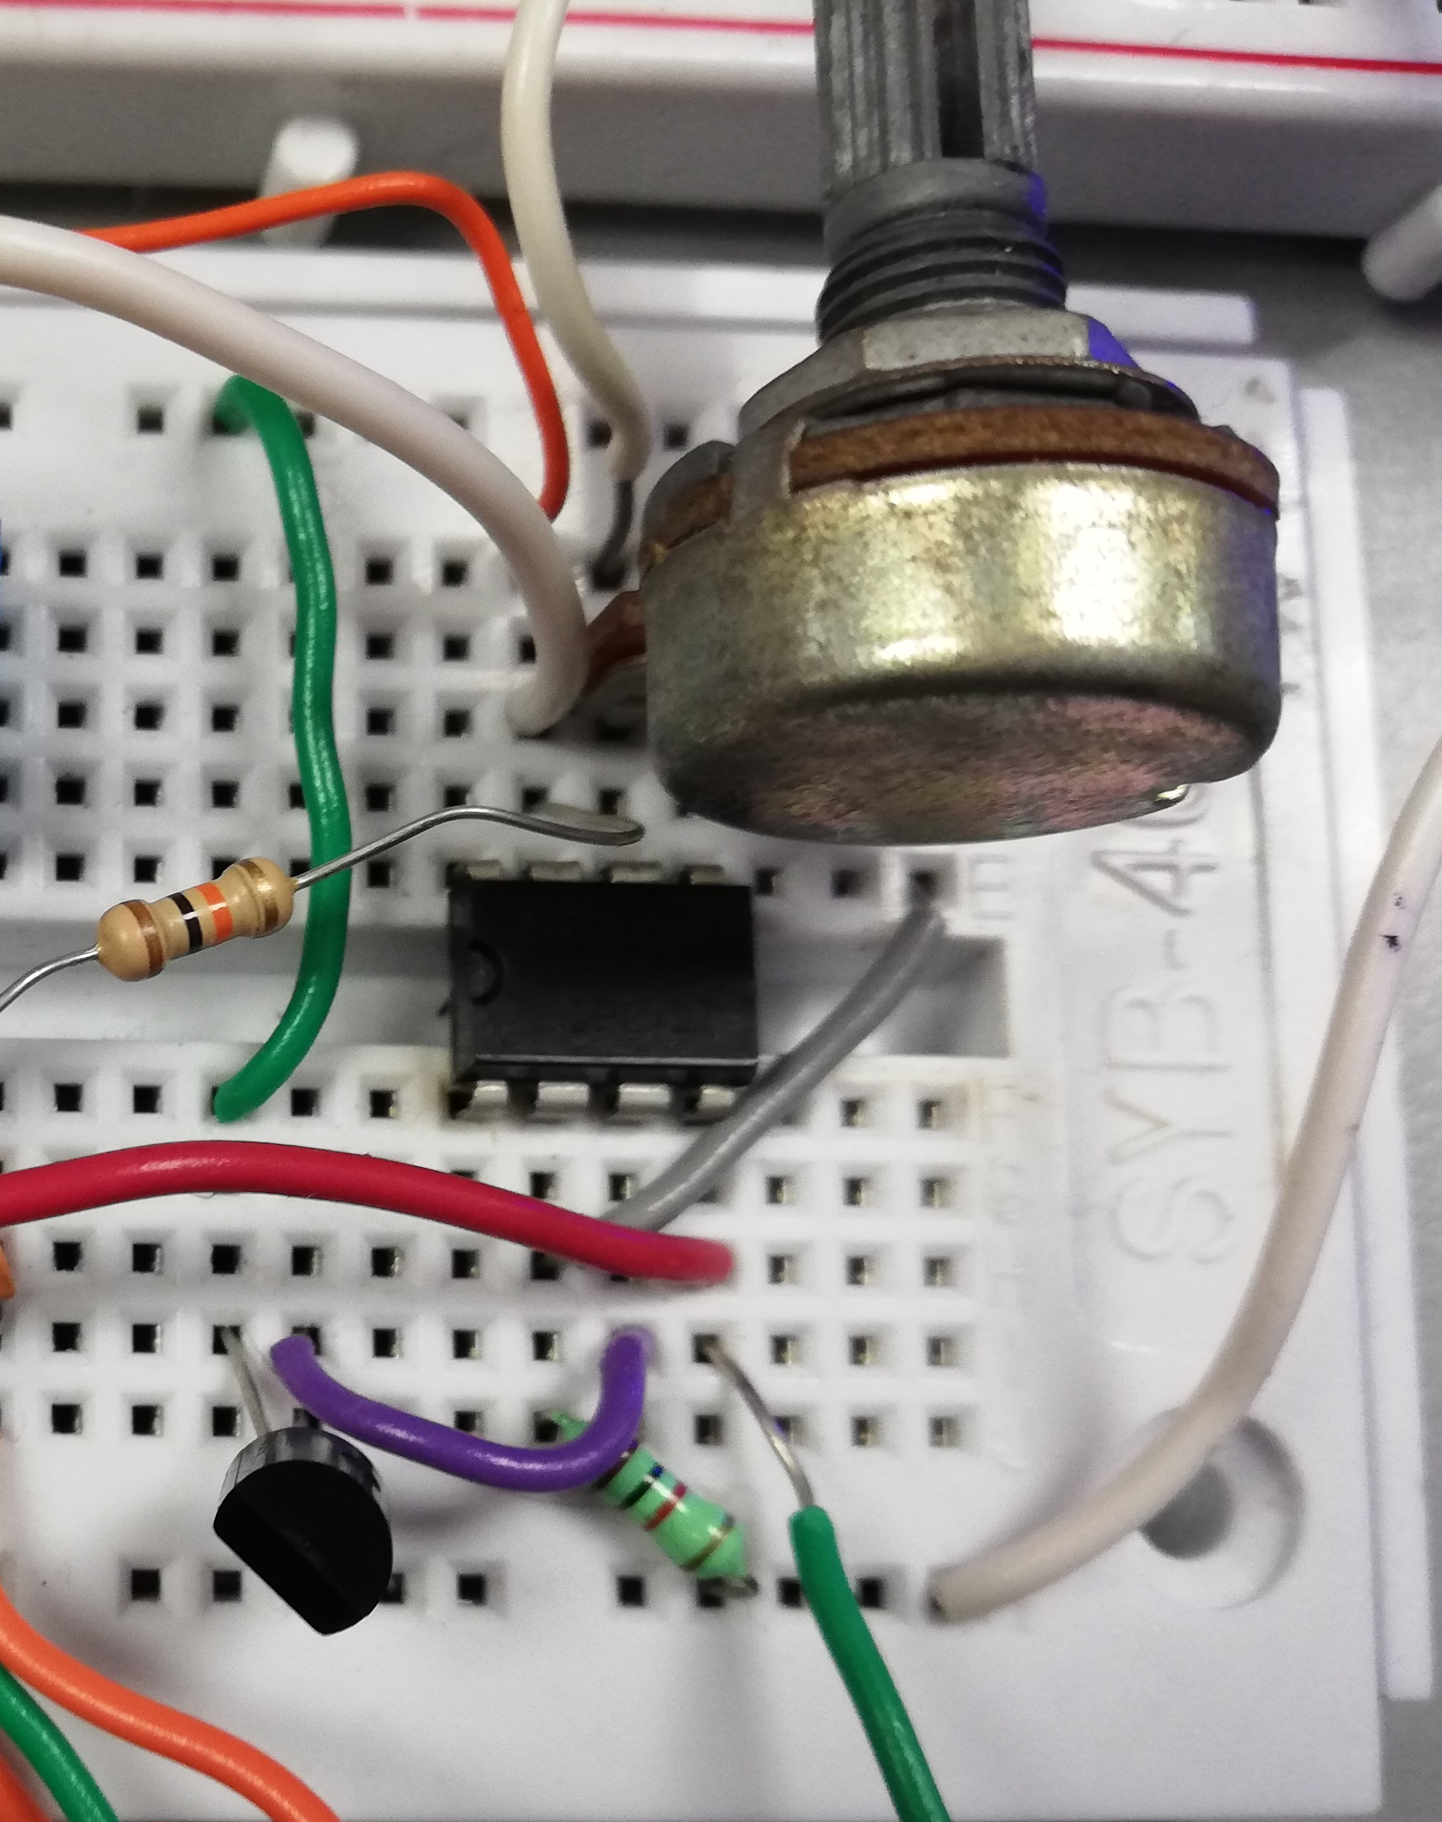



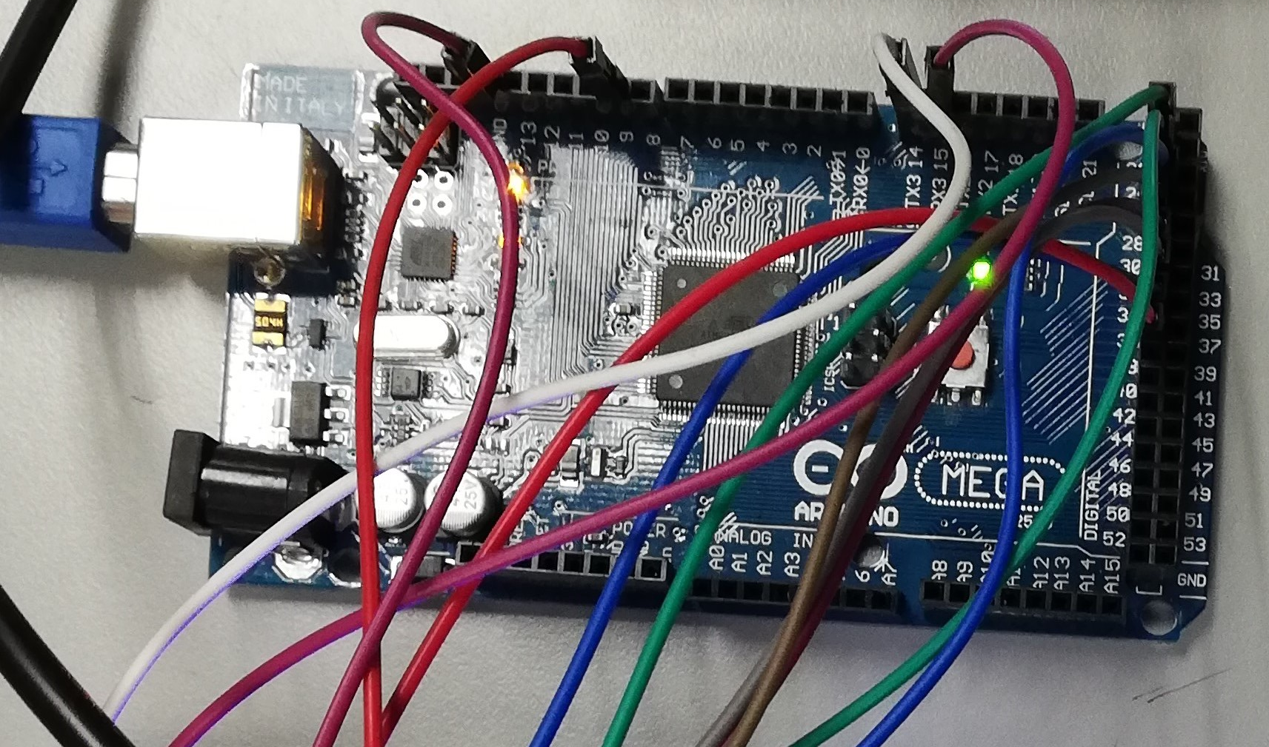
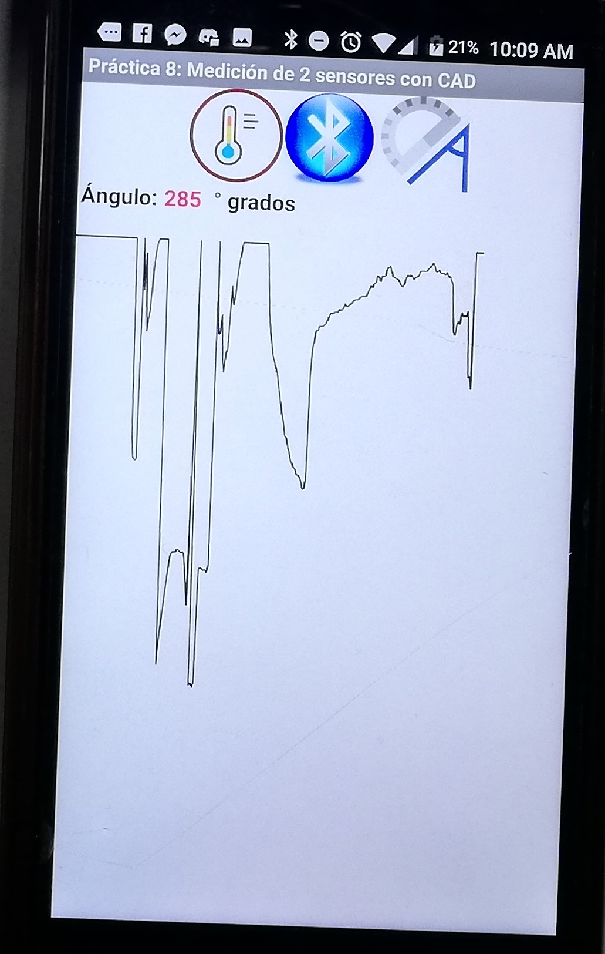
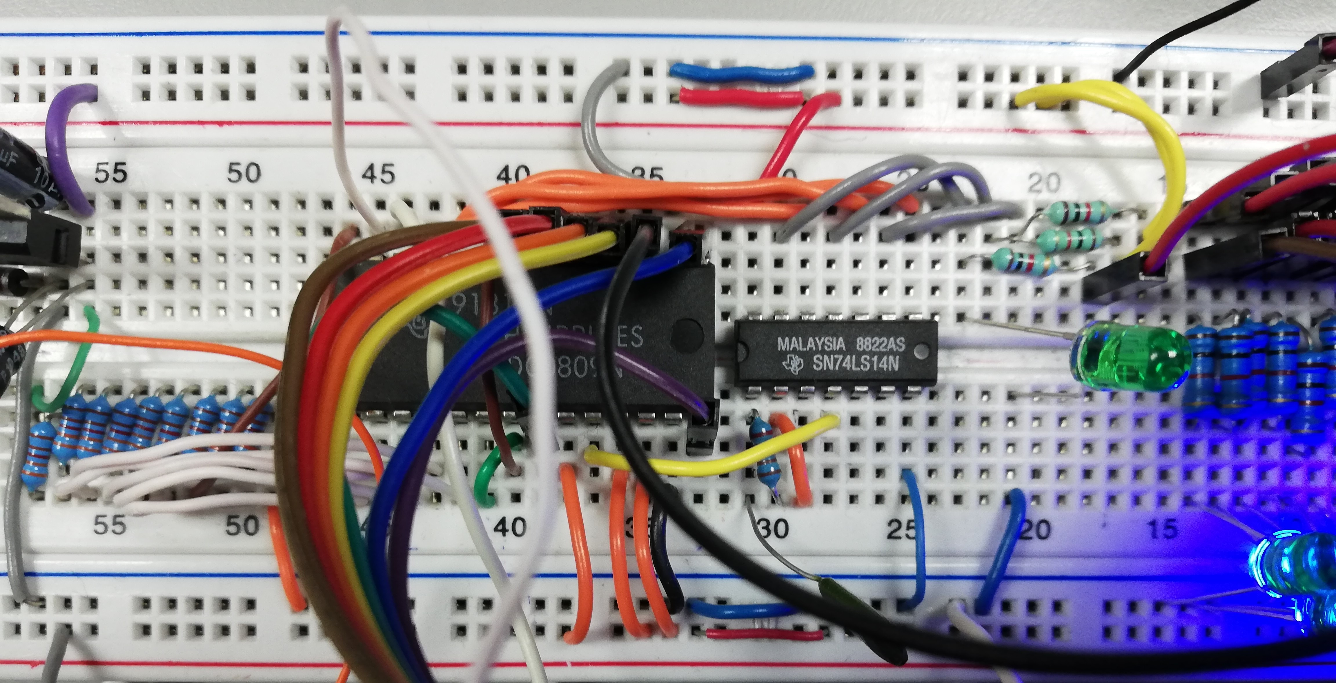
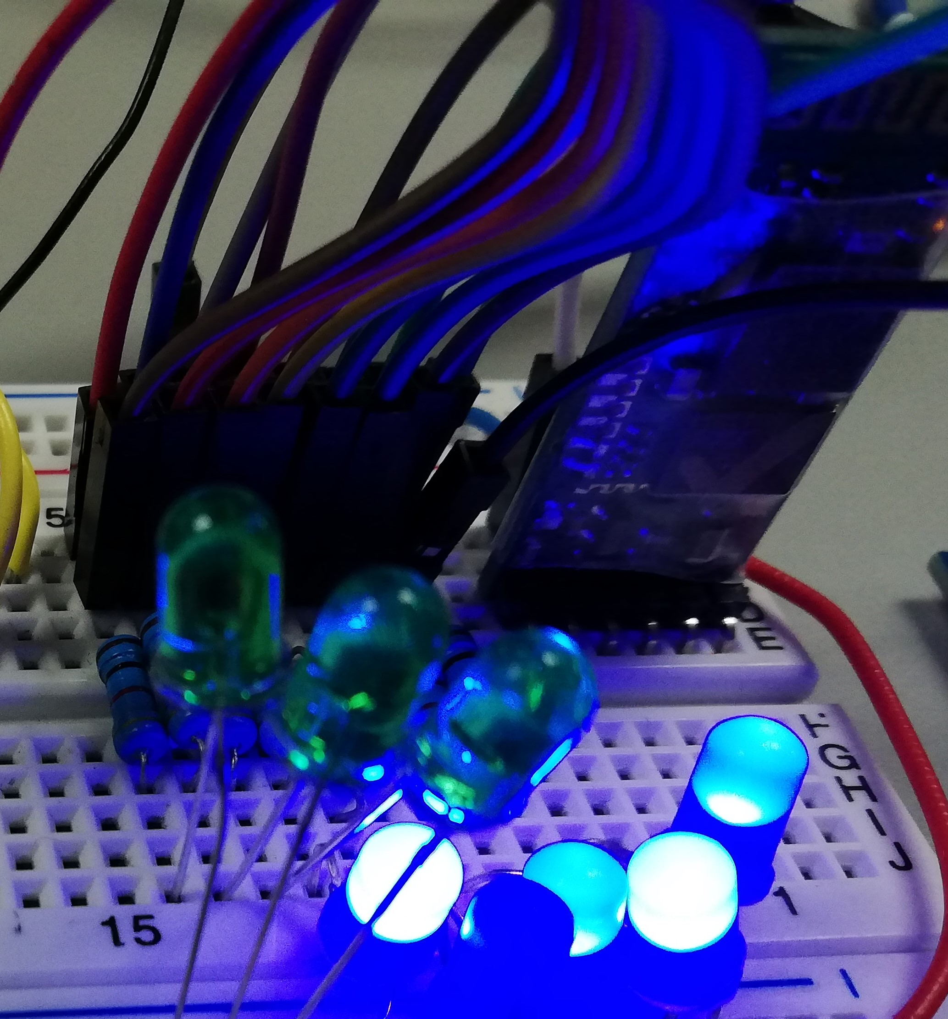
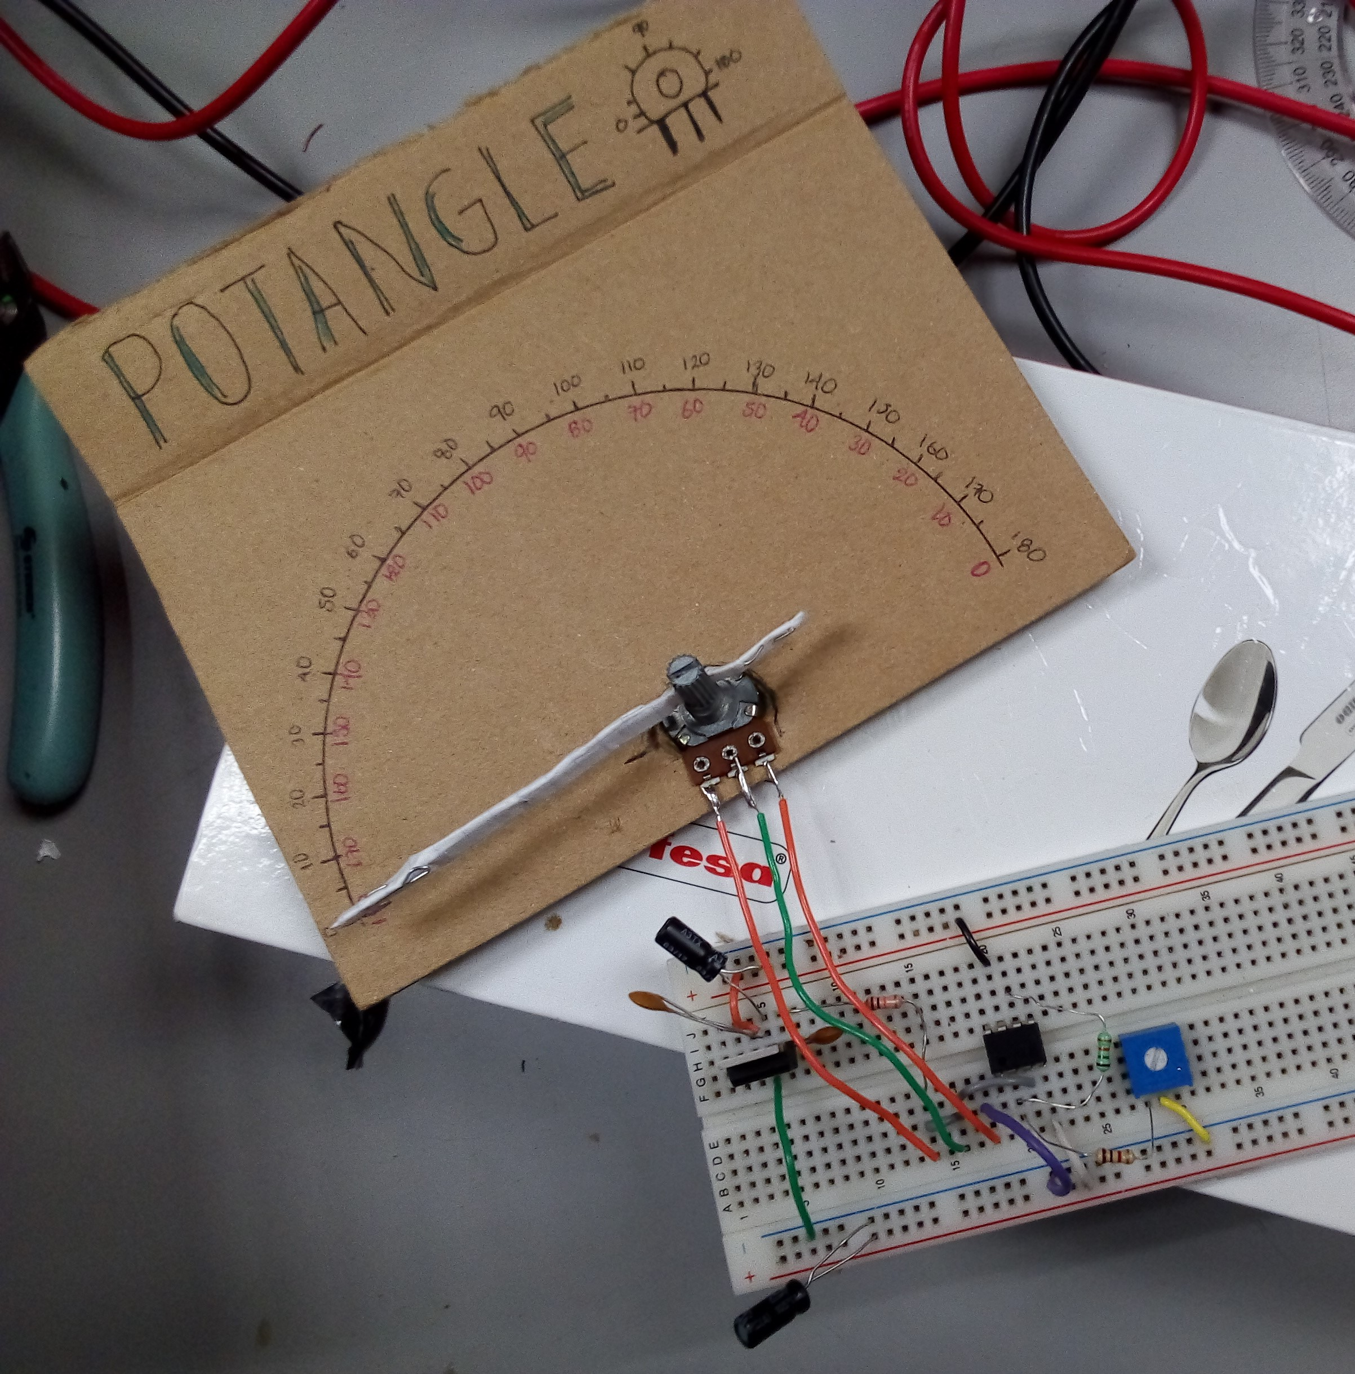
SENSOR TEMPERATURA LM35
BIT CONTROL CANAL
CAD ADC0809
ARDUINO
MÓDULO BLUETOOTH HC-05
APP MÓVIL
SENSOR RESISTIVO: POTENCIOMETRO

